Slide 1
Horgászok ligája
Készítette:
Csöngető Csongor
Tófalvi Zalán
Schmitzhofer Pál

Slide 2


Tél van és befagyott a tó? Unatkozol otthon?

Slide 3


Akkor a Horgászok Ligája neked való!
Ebben a játékban átélheted a horgászás élményeit egyenesen otthonról
Nyugtató és relaxáló
Realisztikus játékmenet
Valódi horgász élmény, a horgászoknak és a horgászni nem tudóknak is!

Slide 4

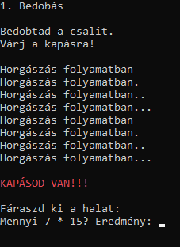
A játékmenet
Határtalan horgászás
Egy horgászás 5 bedobásból áll
A fogásokat hazaviheted: a játék elmenti őket
Tudsz fogni:
Halak
Egyéb tárgyak
A szerelék leszakadhat
És egy ritka meglepetést

Slide 5
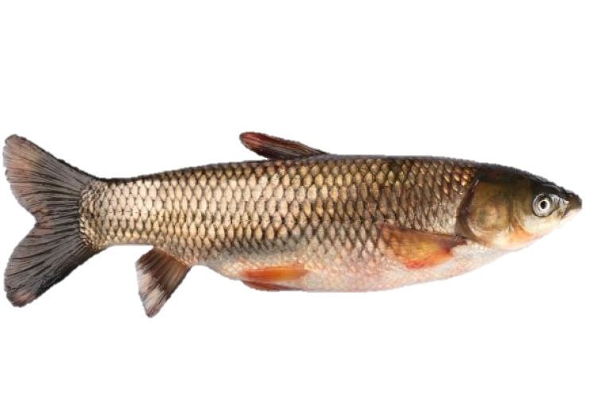
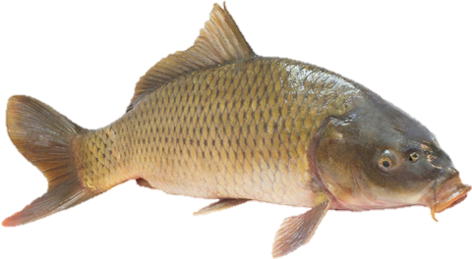
A halállomány
A játék egyedileg formázható halállományt biztosít
Halállománnyal kapcsolatos műveletek:
Fajok kilistázása
Faj keresése
Új faj hozzáadása
Faj módosítása
Faj törlése

Slide 6
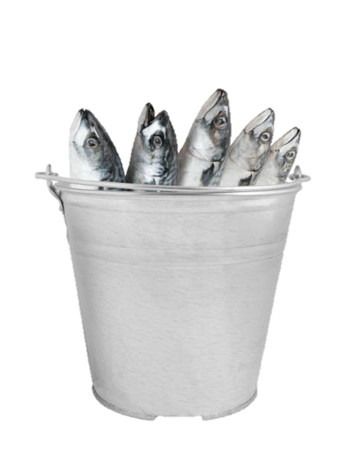
Hazavitt halak
A hazavitt halakkal kedved szerint tudsz bánni:
Kilistázhatod a halakat
Kereshetsz fajnév alapján
Megnézheted a rekordtartókat
Megeheted a halakat

Slide 7
Felhasználók
A játék biztosítja új felhasználók létrehozását
Be lehet jelentkezni a már létrehozott felhasználói profilokba
A profilok jelszóval vannak védve
A profilokban el vannak mente a hazavitt kapásaink
Így bármikor folytathatjuk a félbe hagyott horgászást!

Slide 8
Legyen egy csöpp eszed és Szerezd be most!
https://github.com/zalan0815/fishing_sim/

Slide 9
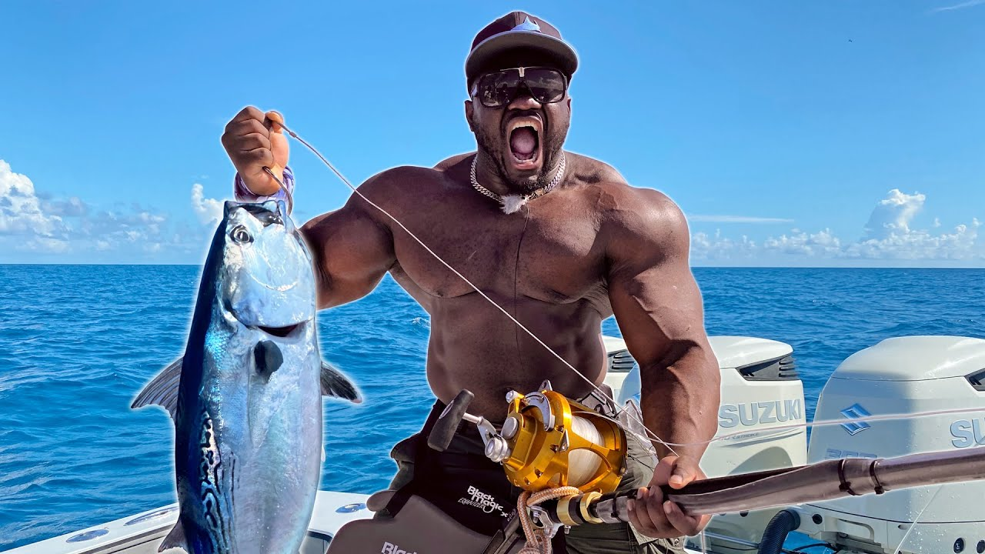
EZ A LEGJOBB JÁTÉK!!!
Köszönjük a figyelmet!

